Slide 1










BÀI 17
ĐỘNG VẬT
SỐNG Ở ĐÂU?

Slide 2

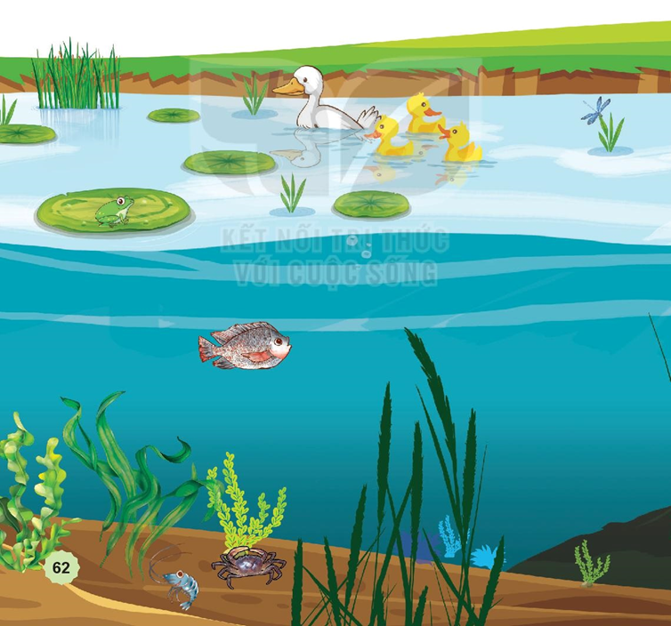
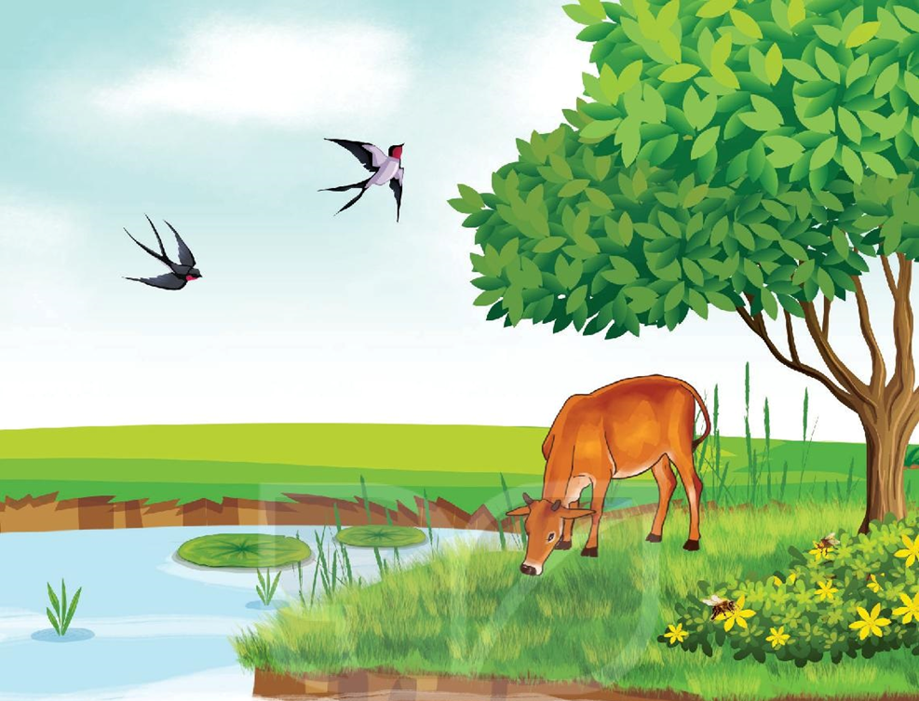
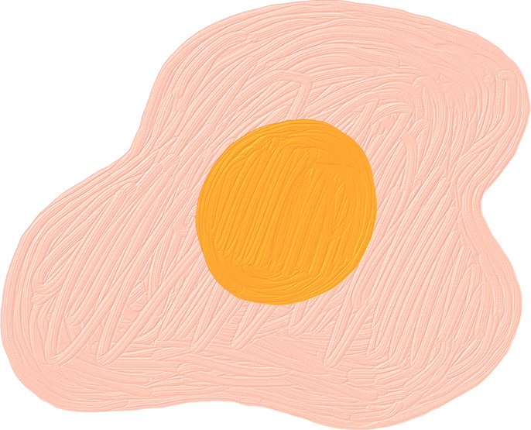

Hoạt động khám phá
1. Chỉ và nói tên các con vật mà em quan sát được trong hình dưới đây. Chúng sống ở đâu?

Slide 3
Hoạt động khám phá
2. Các con vật đó sống ở môi trường trên cạn hay dưới nước?
-con vịt
-con ếch
-con cá
-con tôm
-con cua
-con chim
-con chuồn chuồn
-con ong
-con bò

Slide 4

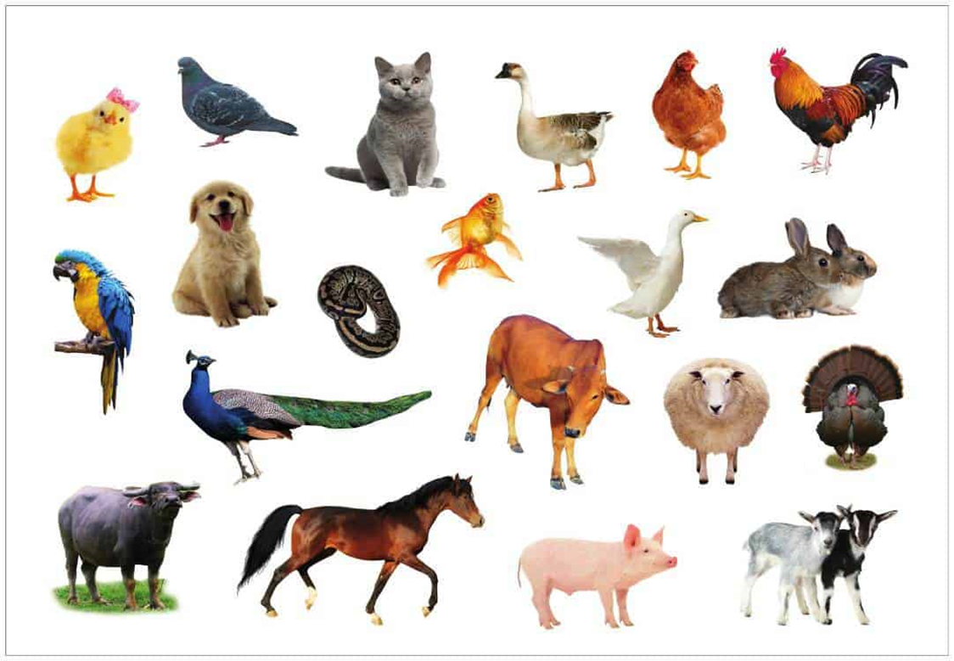
Hoạt động thực hành
1. Nơi em đangsống có những con vật gì? Chúng sống ở môi trường nào?

Slide 5
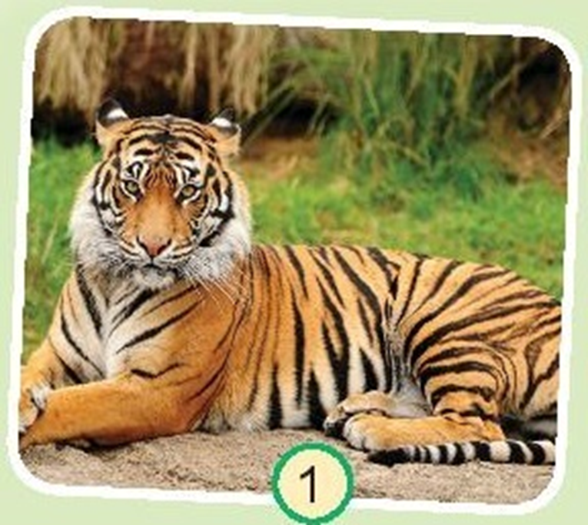
Hoạt động thực hành
2. Đặt và trả lời câu hỏi về tên và nơi sống của các con vật trong mỗi hình sau:
• Đây là con vật gì?
•Con vật này sống ở đâu?
Hình 1: Con hổ sống ở trong rừng.

Slide 6
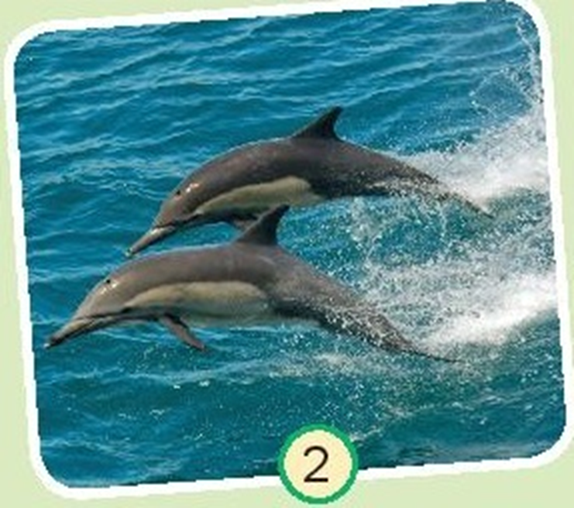
Hoạt động thực hành
2. Đặt và trả lời câu hỏi về tên và nơi sống của các con vật trong mỗi hình sau:
• Đây là con vật gì?
•Con vật này sống ở đâu?
Hình 2: Con cá heo sống ở dưới biển, đại dương.

Slide 7
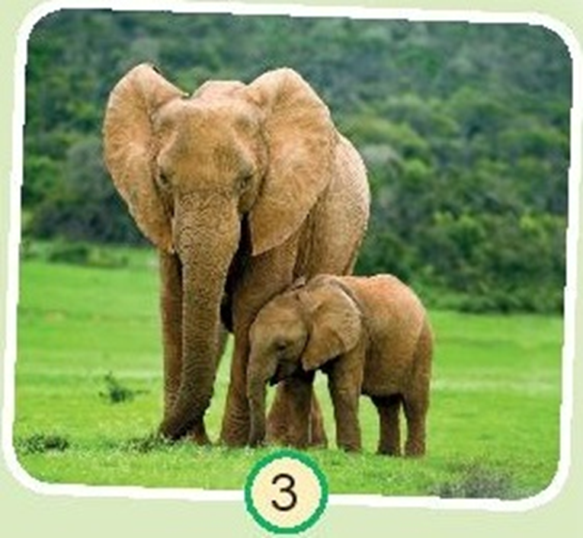
Hoạt động thực hành
2. Đặt và trả lời câu hỏi về tên và nơi sống của các con vật trong mỗi hình sau:
• Đây là con vật gì?
•Con vật này sống ở đâu?
Hình 3: Con voi sống ở trong rừng.

Slide 8
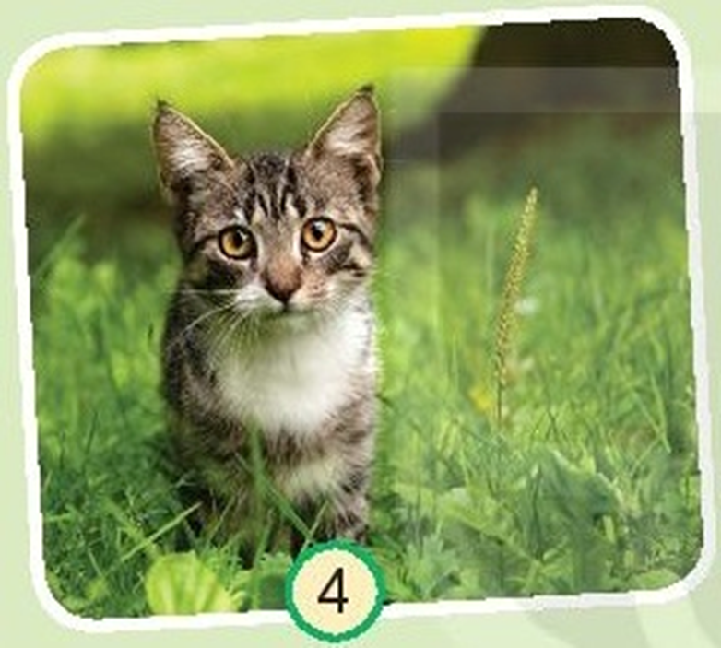
Hoạt động thực hành
2. Đặt và trả lời câu hỏi về tên và nơi sống của các con vật trong mỗi hình sau:
• Đây là con vật gì?
•Con vật này sống ở đâu?
Hình 4: Con mèo sống ở sân, vườn, trong chuồng, nhà.

